Slide 1
tehnična sredstva -strojni elementi

Slide 2
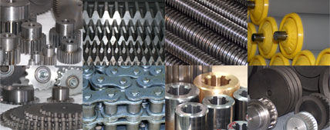
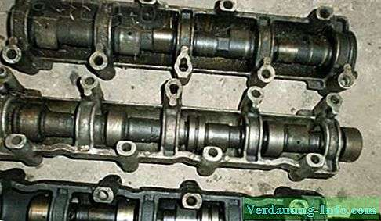
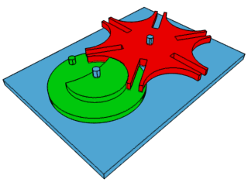
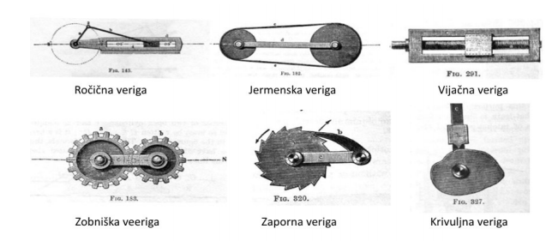
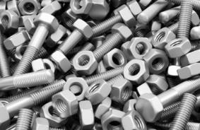
https://hr.wikipedia.org/wiki/Malte%C5%A1ki_kri%C5%BE_(mehanizam)#/media/Datoteka:Geneva_mechanism_6spoke_animation.gif

Slide 3
Strojni elementi
Spajajo:
Razstavljive
Nerazstavljive zveze
Omogočajo gibanje:
Osi
Gredi
ležaji
Os
Gred; vedno gibljiva, prenaša navor
Prenašajo gibanje:
Zobniki
Veriga
Jermeni
Pretvarjajo gibanje:
Ročični mehanizmi
Krivuljni mehanizmi
Maltežki križ
Dušijo gibanje:
Vzmeti
GONILA

Slide 4
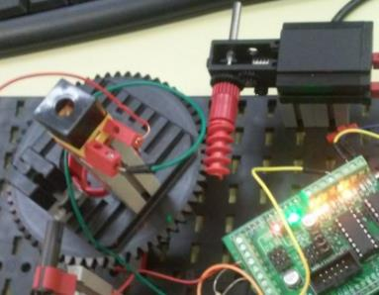
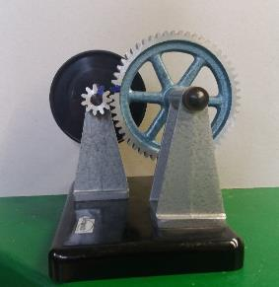
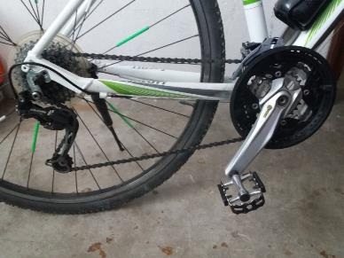
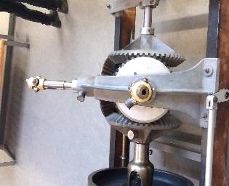
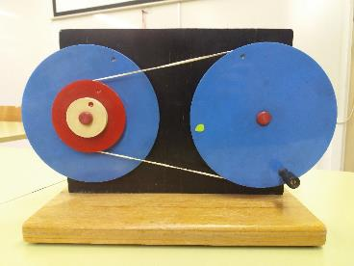
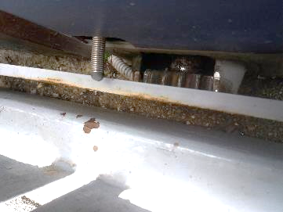
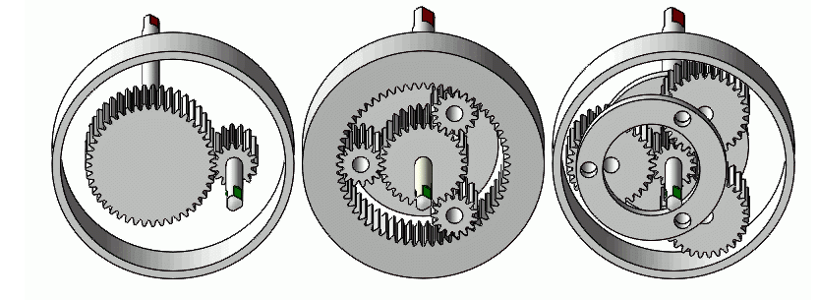
GONILA
TIT 8

Slide 5
OSNOVE
Gonilka, gnano in gonilno (pogonsko) kolo ter gnani in (gonilni) pogonski verižnik → gonilo. Od kje poznamo naštete pojme?
Gonila imenujemo strojne dele, ki so povezani z gibanjem. V tehniških sistemih se nahajajo med pogonskim in gnanim (delovnim) strojem in omogočajo prenos gibanja.

Slide 6
OSNOVE
Sestavljena so iz elementov, ki gibanje:
  omogočajo (osi, ležaji),
  prenašajo (gredi, zobniki, verige, jermenice, zobate letve),
  pretvarjajo iz ene oblike v drugo (ročični mehanizmi, krivuljni mehanizmi).
GONILO
Pogonski stroj
Gnani stroj / orodje

Slide 7
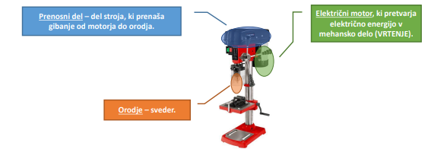

Slide 8
POJMI
Prestavno razmerje je razmerje med vrtilno hitrostjo (ali obrati) pogonske gredi in gnane gredi. Poenostavljeno lahko povemo, da je prestavno razmerje enako razmerju med velikostjo gnanega elementa in pogonskega elementa.
Prestavno razmerje podaja naslednja enačba:
  ω … vrtilna hitrost
  n ... število vrtljajev
  Z … število zobnikov
  d … premer
  1 … gonilni
  2 … gnani verižnik
Prav prestavno razmerje je bistveno pri vseh vrstah gonil. Omogoča nam prilagajanje hitrosti gibanja in navora. Pri kolesu to koristimo pri spremembi naklona vozišča.
i = ω₁/ω₂ = n₁/n₂ = Z₂/Z₁ = d₂/d₁

Slide 9

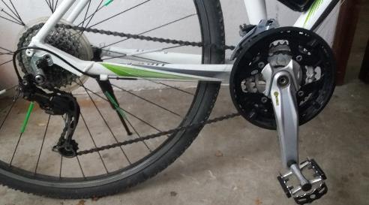
POJMI
Multiplikator; prestavno razmerje je manjše od 1 (majhno prestavno razmerje); velik gonilni verižniku/ zobniku in majhen gnani
Reduktor; prestavno razmerje je večje od 1 (veliko prestavno razmerje); majhen gonilni verižnik/ zobnik in velik gnani

Slide 10
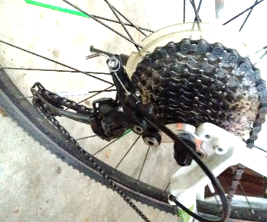
VERIŽNO GONILO → kolo
Dva verižnika in veriga.
  Gonilni in gnani verižnik.
V gonilni / pogonski verižnik vlagamo delo, torej ga spravimo v gibanje mi. Gibanje se preko verige prenese iz gonilnega na gnani verižnik, ki se zaradi tega zavrti → PRENOS GIBANJA
Več verižnikov. Zakaj??
Kaj je vloga dveh malih verižnikov zadaj?

Slide 11
Prestavno razmerje na kolesu
V praksi definicija prestavnega razmerja pri kolesu povezuje obrate gonilke (pedala) in obrate kolesa. En obrat gonilke je 1/i obrata kolesa.
 | Gonilni zobnik 1 | Gnani zobnik 2 | Prestavno razmerje i | Klanec / po ravnem
Število zob | 55 | 11
Število zob | 36 | 42
Premer | 25 | 5
Premer | 16,5 | 19
Vrtljaji | 1 | 5
Vrtljaji | 2,33 | 2
OPOZORILO! V kolesarskem svetu se nemalokrat prestavno razmerje definira ravno obratno! Z obratno definicijo je lažje povezati obrate gonilke in vrtljaje kolesa (en obrat gonilke v tem primeru pomeni i obratov kolesa). Tudi v nekaterih delovnih zvezkih tehnike in tehnologije je uporabljena ‘kolesarska definicija’.

Slide 12
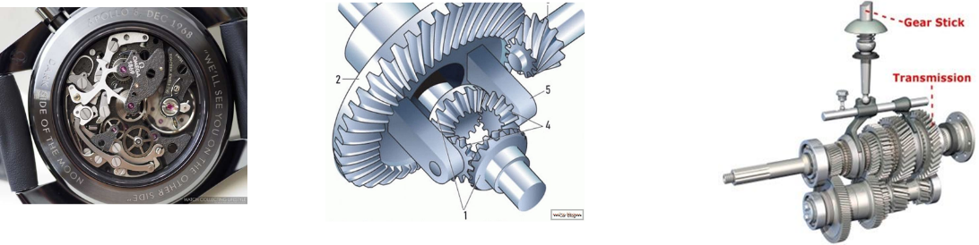
ZOBNIŠKO GONILO
Dva zobnika; gonilni in gnani.
Neposredni prenos
stari urni mehanizmi, ročni stroji (ročni vrtalnik), pri avtomobilskem menjalniku, diferencialu …
https://reporter.si/clanek/magazin/razkosje-na-zapestju-633786
https://sl.med-auto.com/samodejno-popravilo/kako-deluje-avtomobilski-diferencial.html
https://www.driving-test-success.com/how-cars-work.htm

Slide 13
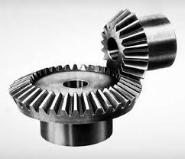
ZOBNIŠKO GONILO
Lastnosti:
  Dolga življenjsko dobo
  Majhne izgube pri prenosu energije
  Precejšnja obraba
  Prenese veliko večje obremenitve kot na primer jermensko gonilo
Za razliko od ostalih omenjenih gonil je zobniško gonilo možno uporabiti pri prenosu gibanja v dveh med seboj pravokotnih smereh → stožčasti zobniki.
https://encrypted-tbn0.gstatic.com/images?q=tbn:ANd9GcQxWDYJyhAOen1EHaaTPZo-Gnd6MpeditwmY1kSTtVyH-YEskjT&s

Slide 14
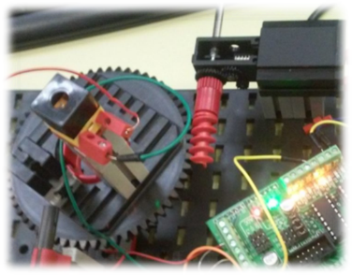
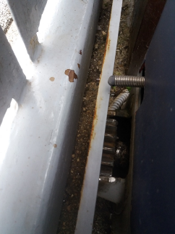
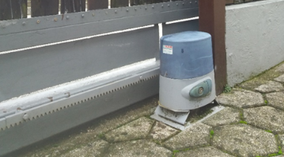
Polžasto zobniško gonilo, zobata letev
Osi vrtenja valjastega in polžastega zobnika sta pravokotni.
Pogosta uporaba kot reduktorji; zmanjševanje število obratov, → zmanjšanje hitrost vrtenja.
Kombinacija zobnika in zobate letve.
Gonilo, ki krožno gibanje pretvarja v premo ali obratno.

Slide 15
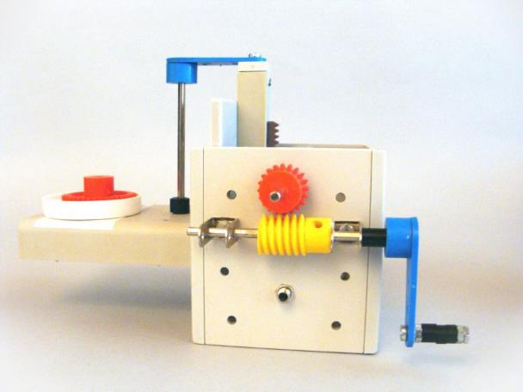
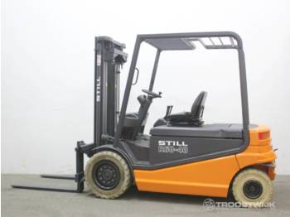
https://www.truck1-si.com/img/Oprema_za_ravnanje_s_tovorom_Vilicar_Still_R60_40-ful-8045/8045_1812155401139.jpg
https://encrypted-tbn0.gstatic.com/images?q=tbn%3AANd9GcQWkfoRzlwievNnYG6KcQ0V6FXCRezkuLzSpoUGsH4a_mFB9J7q&usqp=CAU

Slide 16
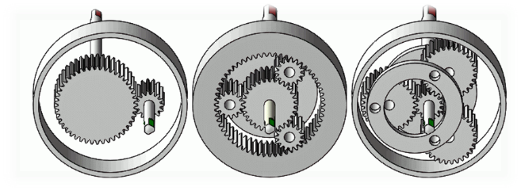
Planetarno gonilo
Prisotnih je več zobnikov, ki so razporejeni okrog osrednjega, kot planeti okrog Sonca. Video
Avtomatski menjalnik

Slide 17
Zanimivost: verižnik ali zobnik?
Zobniki imajo prenos gibanja neposredno iz zoba enega zobnika na zob drugega → zobnika se vrtita v nasprotnih smereh.
Verižniki so povezani z verigo, preko katere se prenaša gibanje → oba verižnika se vrtita v isto smer.
Ni enako!!

Slide 18

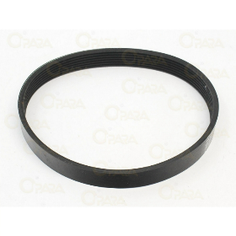
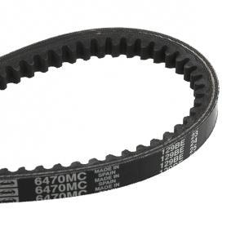
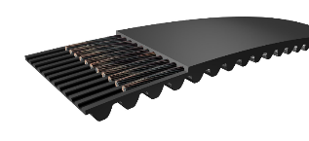
JERMENSKO GONILO
Jermensko gonilo je sestavljeno iz (vsaj) dveh jermenic, ki sta povezani z jermenom.
Ločimo več vrst jermenov:
  zobati jermen,
  ploščati jermen,
  klinasti jermen.
https://tehimpex.si/sl/izdelki/pogonska-tehnika/jermeni-jermenice/zobati-jermeni-za-sinhronske-prenose
https://www.opara.si/img/p/4/0/2/3/3/9/8/4023398-thickbox_default.jpg
https://cdn.autoersatzteile.de/thumb?m=1&id=781235&lng=si&n=2&ccf=94077766

Slide 19
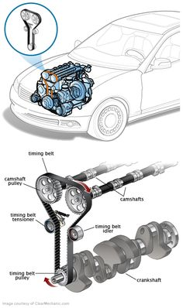
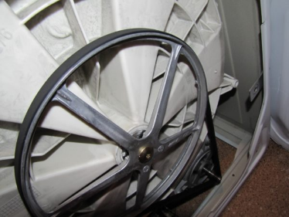
JERMENSKO GONILO
Uporaba:
  Avtomobili
  Pralni stroj
  Vrtalni stroj
Ali lahko dosežemo, da se ena jermenica vrti v eno smer, druga pa v nasprotno?
  Rešitev
https://i.pinimg.com/236x/ea/20/68/ea2068d63253681c634b176a616eb6c5--timing-belt-what-is.jpg
https://cdn.pctech-support.com/img/107/chto-delat-esli-sletaet-remen-s-barabana-stiralnoj-mashini.jpg

Slide 20
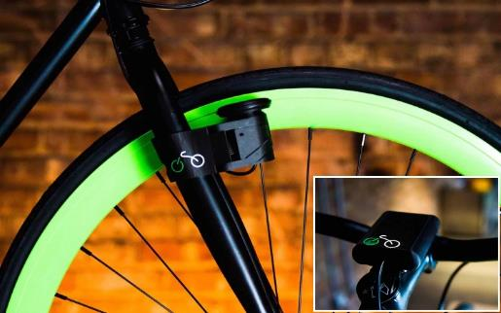
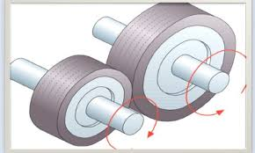
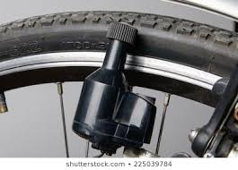
TORNO GONILO
Princip trenja (kot jermensko gonilo)
Običajno hrapava površina dveh vrtečih elementov (torna kolesa)
Kolesarski dinamo
https://www.t3tech.si/trendi/novica/bodo-na-kolesih-spet-imeli-dinama
http://gearingsystem.blogspot.com/2012/02/friction-wheels.html
https://www.shutterstock.com/image-photo/close-on-bicycle-generator-225039784

Slide 21
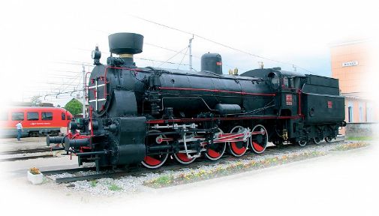
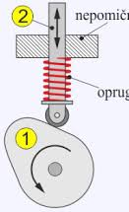
STROJNI MEHANIZMI
ROČIČNI MEHANIZEM;
  pretvarjanje premega gibanja v kroženje in obratno (avtomobili, parne lokomotive)
KRIVULJNI MEHANIZEM;
  odmični mehanizem za ventile
Nepremični del
vzmet
https://www.turizem-divaca.si/mma/2/2006010615494409/mid/
https://www.ffri.hr/~mdundjer/Elementi%20strojeva%20II/18-Mehanizmi.pdf

